Slide 1
Želim stablo
Projekt u suradnji s Profil-Klett
OŠ Pavleka Miškine

Slide 2
Zašto projekt?
Voda je život
Živimo u dobu kada voda postaje sve važniji prirodni resurs i projektom smo htjeli pokazati kako je moguće računalnim tehnologijama pametno i racionalno koristiti vodu.
Pokazat ćemo kako možemo racionalno pomoću micro:bita zalijevati biljke

Slide 3
Odabir biljke
Odabrali smo biljku poznatu pod nazivom fikus benjamina
Zašto?
Benjamin je česta kućna biljka i treba se pažljivo brinuti o biljci, osjetljiva je na previše vlage u zemlji i na suhu zemlju
Pokušat ćemo pokazati kako upotrebom micro:bita možemo pametno zalijevati biljku tako da će uvijek biti prisutna idealna vlažnost zemlje.

Slide 5
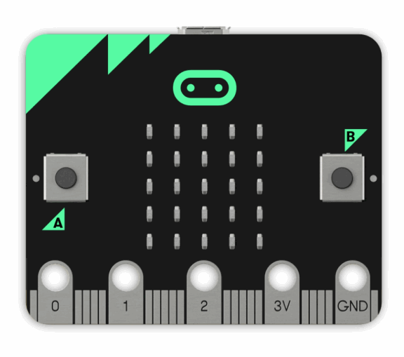
Programiranje micro:bita
U programiranju su sudjelovali učenici 7. razreda uz pomoć profesora
Završna verzija koda:
Ako je vlažnost manja od 40, na displeju se pokazuje X i uključuje je pumpica koja radi 10 sekundi. Za to vrijeme pumpica izbaci oko 100 ml vode
Ako je vlažnost veća od 40, na displeju se pokazuje kvačica i pumpica ne radi
Proces se ponavlja svakih 6 sati

Slide 6
Kod

Slide 7
Primjena u nastavi
U razrednoj nastavi skrenuli smo pozornost na to da bez vode nema života i da je potrebno racionalno korištenje vode
Priroda i društvo – Nekim biljkama je potrebno više vode, nekim je potrebno manje vode i micro:bit nam može znatno pomoći pri doziranju vode za različite biljke
Informatika: vježbanje programiranja i prilagodba parametara te varijabli za svaku biljku posebno

Slide 8
Primjena u svakodnevnom životu
Na pitanje na koje se sve načine može ovaj sustav primjeniti u životu, učenici su dali razne odgovore. Neki od najsimpatičnijih:
“Moja mama svako ljeto moli prijateljicu da dođe zalijevati cvijeće kod nas kad smo na moru. S micro:bitom bi mama bila bez brige jer bi joj on zalijevao cvijeće.”
“Ako bismo imali veliki micro:bit, velike cijevi i pumpu i bunar, mogli bismo tako zalijevati i njive na kojima raste kukuruz, voćnjake i sve biljke vani.”

Slide 9
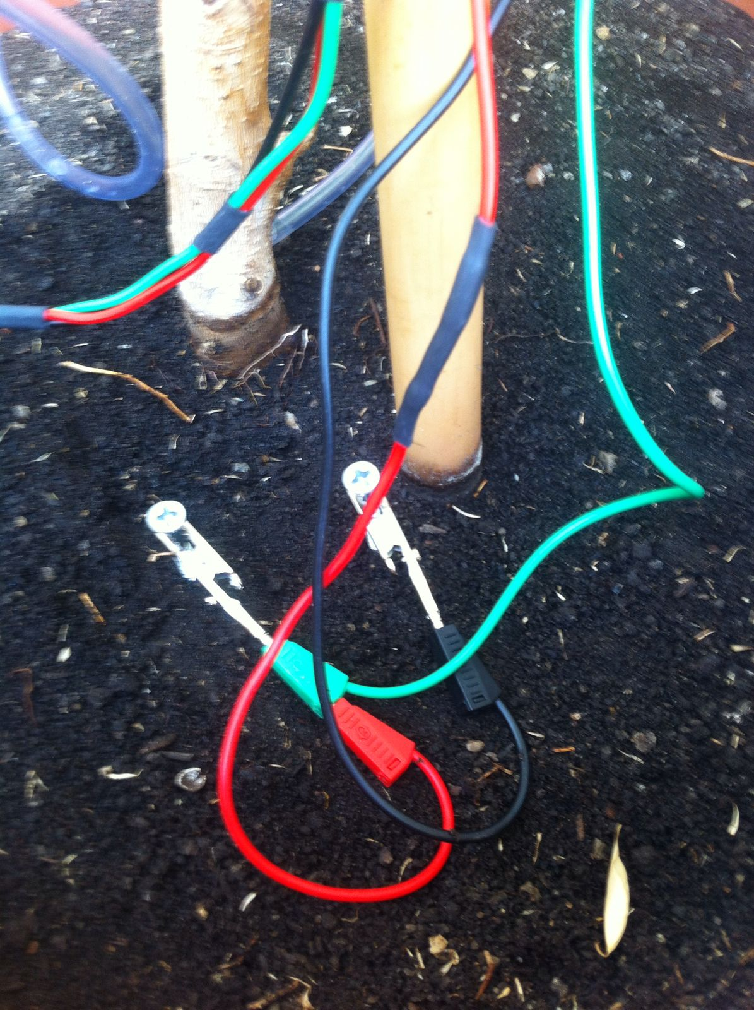
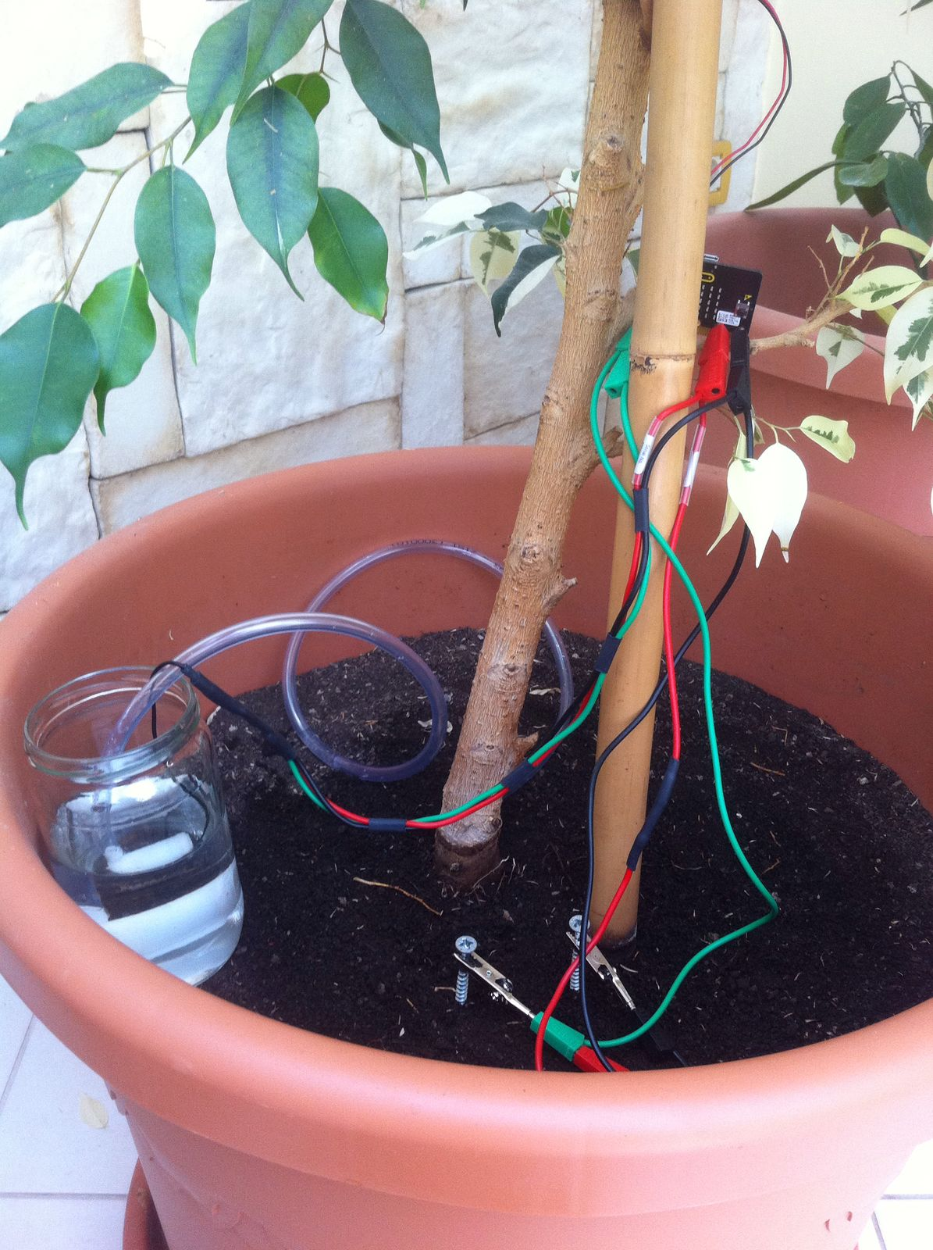
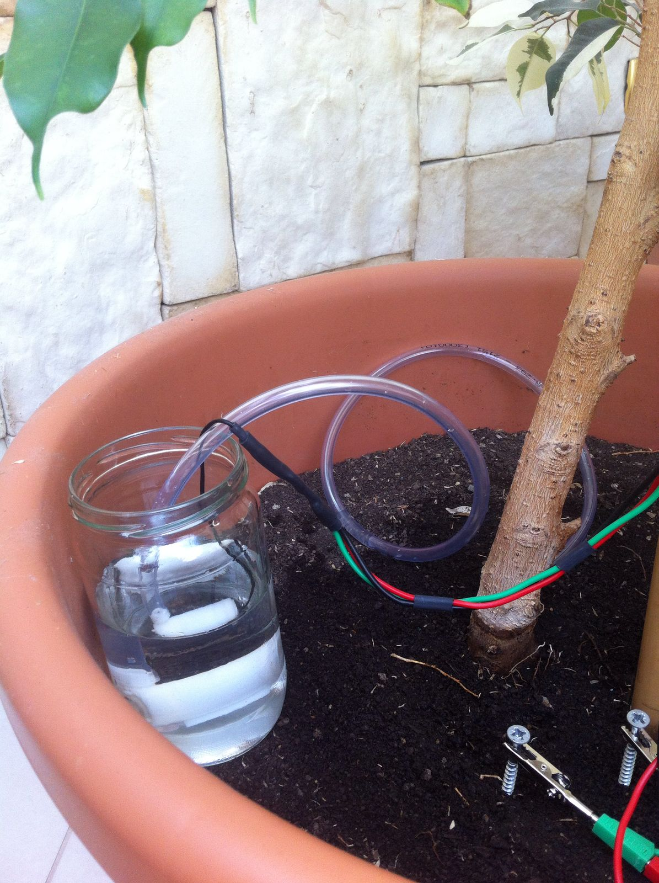
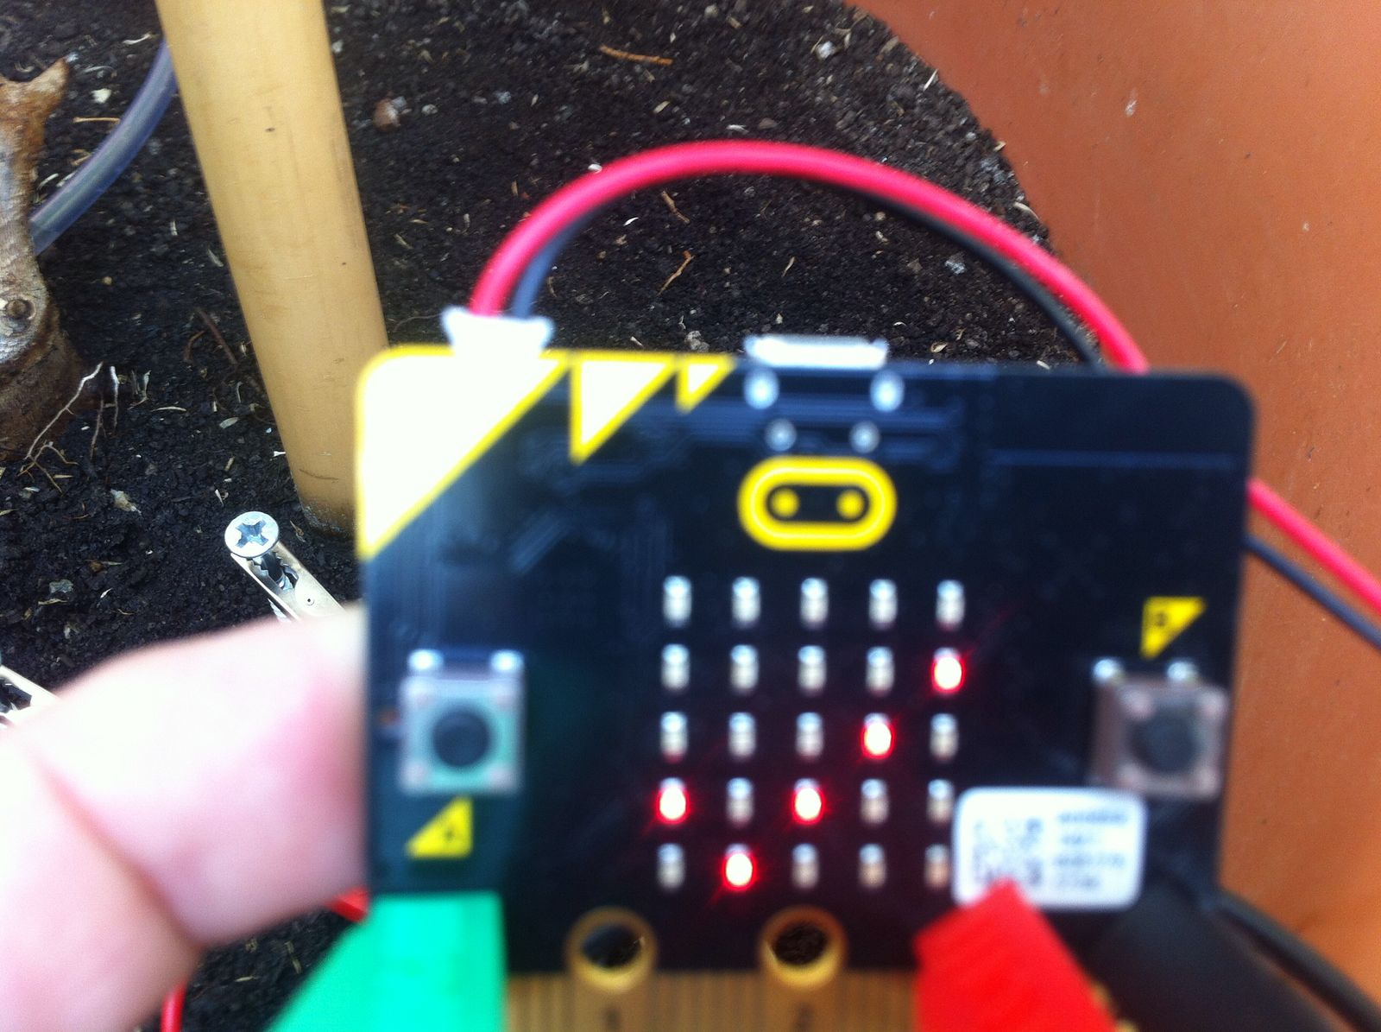

Slide 10
Sudjelovali
Učenici razredne nastave
Učenici 6. i 7. razreda
Učitelji:
Razredna nastava: - Natalija Juršić Novosel - Dubravka Ciganović
Predmetna nastava: - Zlata Brekalo – Priroda i društvo - Dino Pongrac - Informatika
OŠ Pavleka Miškine

Slide 11
Hvala na pažnji ☺

